Slide 1


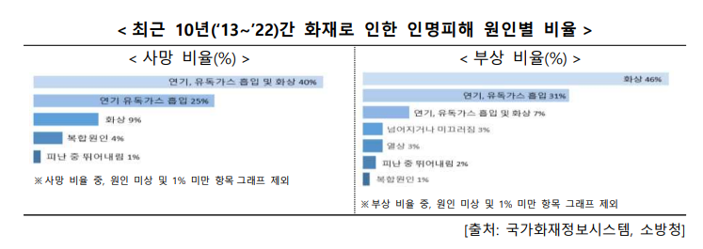
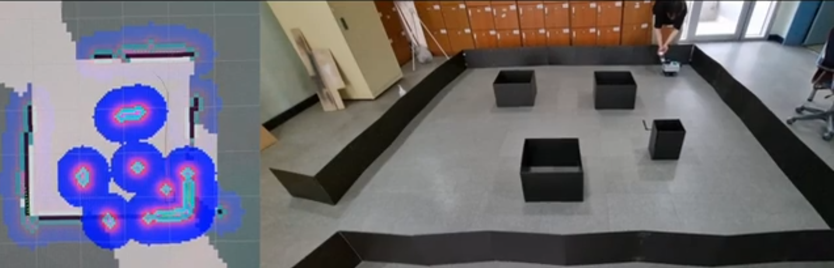
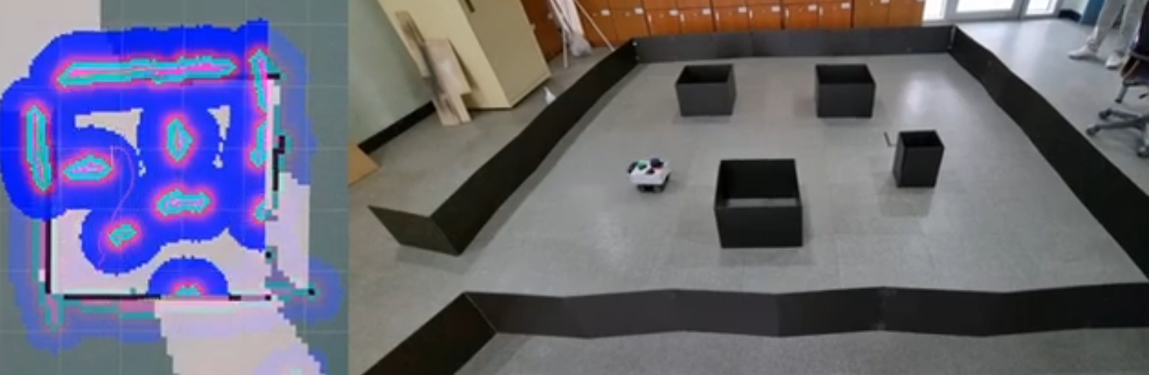
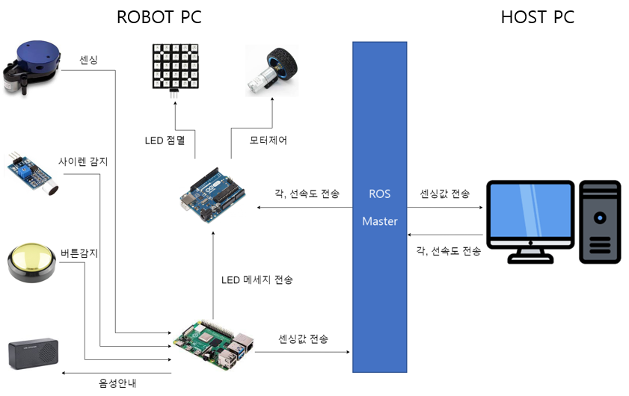
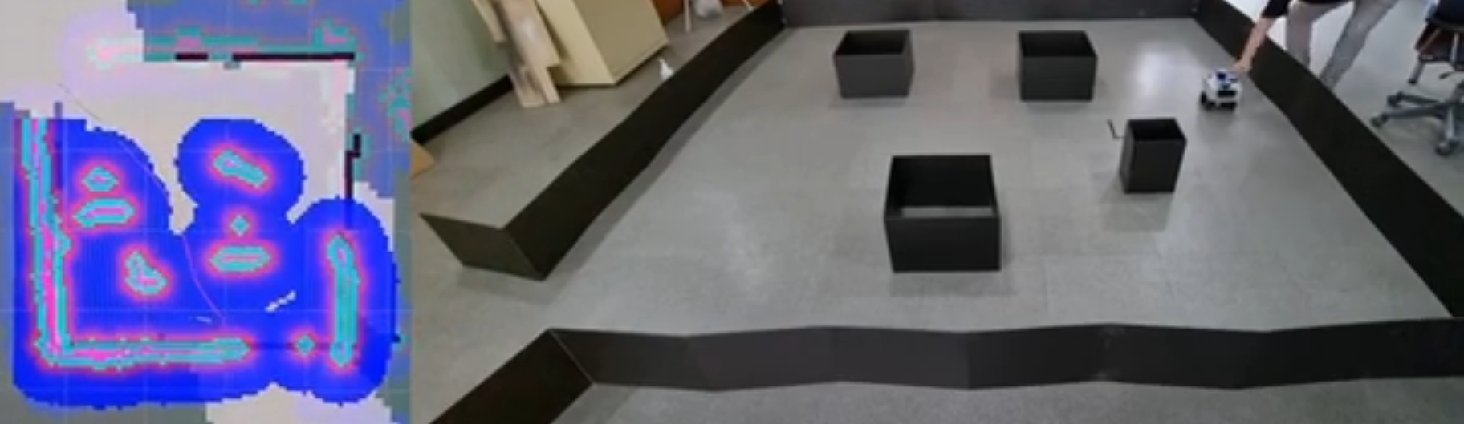
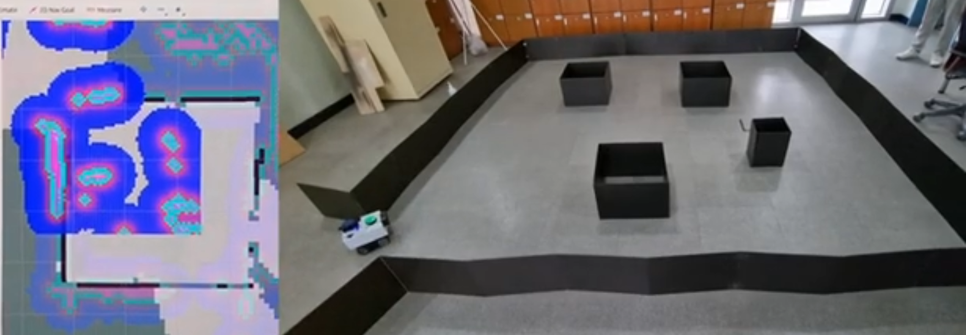
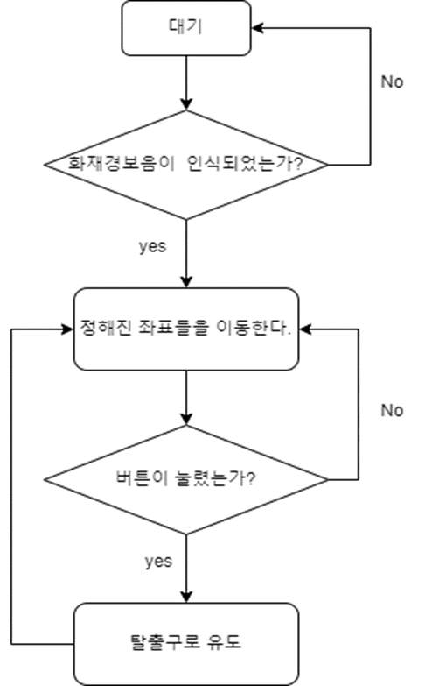



화재발생시 대피로 유도로봇 인천대학교 임베디드시스템공학과 (강형남, 김준혁, 장성준, 황승혁)
연구 요약
화재상황시 자율주행을 이용하여 출구로 대피를 도와주는 로봇이다. Lidar와 Cartographer를 이용하여 건물 내부를 맵핑. 화재 상황 발생 시 소리감지 센서로 화재감지를 한 후, 음성안내와 함께, DWA Planner를 이용하여 정해진 좌표에 대한 경로를 생성 후 순회하며 요구조자의 입력(버튼 푸시)이 있을 시 출구로의 대피로를 생성 후 요구조자들의 탈출을 유도한다. 그 후 다시 지정된 루트대로 움직이면서 위 행동을 반복한다.
개발목표 및 필요성
결과물
위 그래프를 보면 사망자의 65%가 연기 및 유독가스 흡입으로 인하여 발생한 것을 확인할
수 있다. 이러한 사고를 최대한 피하기 위하여 전문가들은 ‘소방 골든타임’을 말한다. 화재
발생 후 5분이 지나면 연소의 확산속도와 피해규모가 급속도로 빨라지기 때문에 소방차가
차고부터 현장 도착까지 5분안에 도착해야 생존율이 크게 증가한다는 것이다. 하지만 소방
재청은 요구조자의 ‘대피 골든타임’은 3분으로, 화재진압을 무리하게 시도하기 보다는 3분
이내에 안전한 곳으로 대피하는 것이 생존에 가장 중요하다고 말한다. 이렇게 짧은 시간내
의 빠른 대피가 요구조자의 화재상황시 가장 중요한 목표인 것이다.
①화재경보기의 소리를 인식하면 로봇이 경로를 생성하고 동작을 하기 시작함
Architecture
-시스템 구성도
②맵 상에서 정해진 좌표대로 로봇은 자율주행을 하며 돌아다님
③버튼이 눌린것을 감지하면 현재 위치에서 탈출구 까지의 새로운 경로 생성 후 주행
-시스템 흐름도
소리센서가 사이렌 감지
실내 순회(LED 빨강, 대피 음성안내)
2.1 버튼이 눌렸을 시 대피로 이동
(LED 파랑, 대피로 유도 음성)
2.2 대피로 도착 후 5초 대기
(LED파랑 점멸, 대피로 도착 음성)
2.3 다시 실내 순회
3. 1~2 반복
결론
④탈출구에 도착을 하면 음성으로 탈출구임을 안내
이후에는 ②~④ 과정을 계속해서 반복
시연 동영상
유튜브 URL
https://youtu.be/aYB9flTV5FI
유튜브
QR코드

